Slide 1
DUPĂ EDEN
Studiul 5 pentru 3 februarie 2018

Slide 2
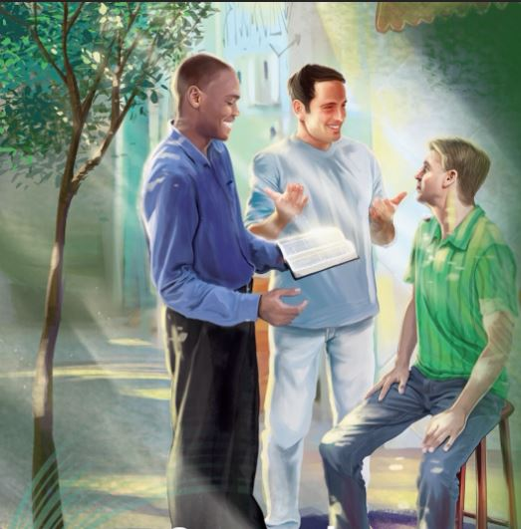
„Ci, fiindcă Dumnezeu ne-a găsit vrednici să ne încredinţeze Evanghelia, căutăm să vorbim aşa ca să plăcem nu oamenilor, ci lui Dumnezeu, care ne cercetează inima.”
(1 Tesaloniceni 2:4)

Slide 3
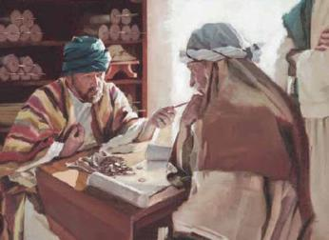
Un ispravnic este acela ce administrează bunurile altei persoane.
Adam şi Eva au fost puşi în Eden ca şi administratori ai lui Dumnezeu pentru a îngriji şi a se bucura de o lume perfectă.
După păcat, continuăm să fim administratori, însă într-o lume cu totul diferită.
Vom descoperi conceptul biblic de ispravnic şi vom cunoaşte în special responsabilitatea noastră ca şi administratori ai bunurilor spirituale pe care Dumnezeu ni le-a dat în grijă.
Ispravnicii în Vechiul Testament
Ispravnici ai bunurilor materiale
Ispravnicii în Noul Testament
Ispravnici credincioşi şi necredincioşi
Ispravnici ai tainelor lui Dumnezeu
Ispravnici ai adevărurilor spirituale
Ispravnici astăzi
Ispravnici responsabili

Slide 4
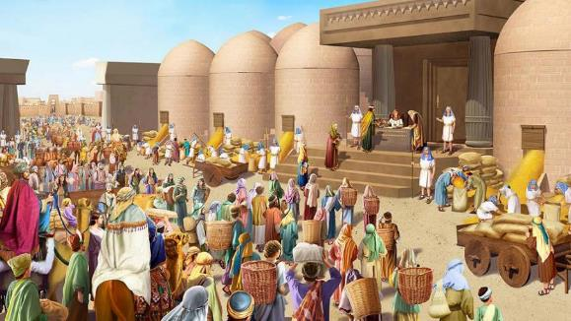
ISPRAVNICI AI BUNURILOR MATERIALE
„Iosif a căpătat mare trecere înaintea stăpânului său, care l-a luat în slujba lui, l-a pus mai mare peste casa lui, şi i-a încredinţat tot ce avea.” (Geneza 39:4)
În Vechiul Testament, un ispravnic era persoana care era „peste casă”. Administra bunurile stăpânului, care se încredea pe deplin în el.
Acţiona în locul stăpânului său şi făcea ceea ce acesta ar fi făcut. Interesele stăpânului său erau propriile lui interese şi nu putea folosi bunurile încredinţate în beneficiul propriu. Sunt menţionaţi ispravnici fideli, precum Eliezer sau Iosif (Gen. 15:2; 39:4), sau infideli precum Zimri sau Șebna (1 Împ. 16:9; Is. 22:15-21).
Șebna s-a folosit de postul său ca administrator pentru a-şi promova propriile interese, săpându-şi un mormânt luxos în muntele Măslinilor. Din acest motiv a fost concediat.
Mormântul lui Șebna (Museul Britanic)

Slide 5
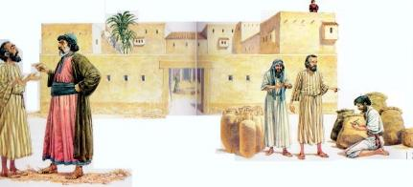
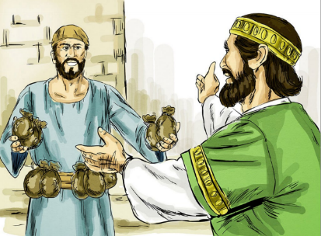
ISPRAVNICI FIDELI ȘI INFIDELI
„El l-a chemat, şi i-a zis: «Ce aud eu vorbindu-se despre tine? Dă-ţi socoteala de isprăvnicia ta, pentru că nu mai poţi fi ispravnic.»” (Luca 16:2)
„Ferice de robul acela, pe care stăpânul, la venirea lui, îl va găsi făcând aşa!” (Luca 12:43)
În Noul Testament se subliniază ideea responsabilităţii ispravnicului. Orice ispravnic trebuie să dea socoteală înaintea stăpânului său.
Ispravnicul necredincios va fi pedepsit (Luca 12:45-47); însă, încă poate evita o cădere spirituală (Luca 16:8).
Ispravnicul credincios este lăudat şi primeşte mai multe responsabilităţi (Luca 19:17).
Trebuie să fim totdeauna pregătiţi să folosim corect darurile noastre, în timp ce aşteptăm întoarcerea lui Isus (Luca 12:37-38).

Slide 6
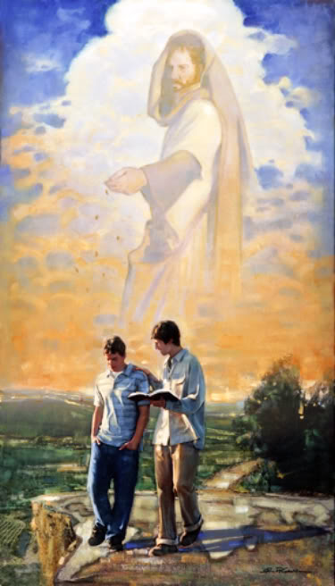
ISPRAVNICI AI TAINELOR LUI DUMNEZEU
„Rugaţi-vă tot odată şi pentru noi, ca Dumnezeu să ne deschidă o uşă pentru Cuvânt, ca să putem vesti taina lui Hristos, pentru care iată, mă găsesc în lanţuri” (Coloseni 4:3)
Dumnezeu ne-a descoperit multe adevăruri. Dar a păstrat adevăruri pe care nu suntem capabili să le înţelegem (Deuteronomul 29:29), şi altele pe care le putem înţelege doar parţial. Aceste adevăruri sunt numite „taine”.
Dumnezeu ne-a dat să înţelegem taine care nu puteau fi înţelese înainte (de exemplu, predicarea la neamuri).
Noi suntem ispravnici ai acestor taine pentru ca, deşi nu le înţelegem pe deplin, să le transmitem altora.

Slide 7
Care sunt câteva din tainele descoperite de Dumnezeu în Noul Testament?
Împietrirea lui Israel (Romai 11:25)
Înţelepciunea lui Dumnezeu (1 Corinteni 2:7)
Transformarea corpurilor noastre (1 Corinteni 15:51)
Unirea tuturor în Hristos (Efeseni 1:9-10)
Predicarea Evangheliei la neamuri (Efeseni3:3-6)
Căsătoria şi relaţia lui Hristos cu biserica Sa (Efeseni 5:31-32)
Evanghelia (Efeseni 6:19)
Unitatea dintre Tatăl şi Hristos (Coloseni 2:2)
Activitatea antihristului (2 Tesaloniceni 2:7)
Marile adevăruri ale credinţei (1 Timotei 3:9)
Lucrarea lui Isus când s-a încarnat, a murit şi a înviat (1 Timotei 3:16)

Slide 8
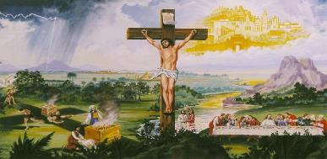
ISPRAVNICI AI ADEVĂRURILOR SPIRITUALE
„Ca nişte buni ispravnici ai harului felurit al lui Dumnezeu, fiecare din voi să slujească altora după darul, pe care l-a primit.” (1 Petru 4:10)
Adevărul
Neprihănirea
Evanghelia
Credinţa
Mântuirea
Biblia
Adevărurile spirituale sunt daruri pe care Dumnezeu le-a dat pentru binele nostru. Și ne-a făcut şi administratori peste ele.
Darul cel mai preţios este răscumpărarea; cum să nu îl împărtăşim şi celorlalţi, pentru ca şi ei să poată avea parte de el?
Gândeşte-te la armura creştinului. Fiecare componentă reprezintă un dar spiritual pe care Dumnezeu îl pune în slujba noastră ca să îl administrăm (Efeseni 6:13-17).

Slide 9
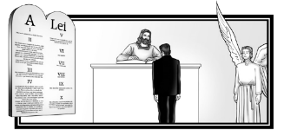
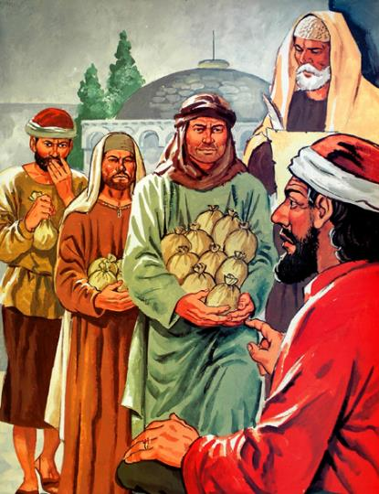
„Căci toţi trebuie să ne înfăţişăm înaintea scaunului de judecată al lui Hristos, pentru ca fiecare să-şi primească răsplata după binele sau răul, pe care-l va fi făcut când trăia în trup.” (2 Corinteni 5:10)
ISPRAVNICI RESPONSABILI
Mare este responsabilitatea ispravnicului. În mâinile lui sunt puse resurse pe care el trebuie să le administreze astfel încât să scoată cel mai mare beneficiu pentru stăpânul său.
Aşadar, suntem responsabili înaintea lui Dumnezeu de tot ceea ce El ne-a dat, fie daruri fizice sau spirituale.
Chiar dacă avem libertate deplină pentru a folosi darurile în beneficiul propriu sau spre beneficiul lui Dumnezeu, trebuie să fim conştienţi că într-o zi vom da socoteală (Eclesiastul 11:9).
Suntem chemaţi să fim ispravnici credincioşi ai bunurilor Învăţătorului nostru.

Slide 10
„În momentul în care omul pierde din vedere faptul că abilităţile şi averile sale sunt ale lui Dumnezeu, în acel moment îl înşeală pe Dumnezeu. Acţionează ca un ispravnic necredincios, determinându-L pe Dumnezeu să îşi transfere darurile unor mâini mai credincioase. Dumnezeu cere celor cărora le-a încrediţat darurile sale, să le administreze credincios, pentru a demonstra lumii că lucrează pentru mântuirea celor păcătoşi. Cere celor care se declară a fi în slujba Sa să nu îşi păteze caracterul... Zi de zi El ne umple de binecuvântări... Purtând coroana favorii Sale, să Îl lăudăm împărţind cu alţii abundenţa de care ne-a făcut parte”
E.G.W. (În locurile cereşti, 22 octombrie)

